Slide 1
레이징덕 주식회사
회사소개서
Notes:
안녕하십니까
2025 석장리박물관 2025년 특별기획전 전시영상 콘텐츠개발용역 발표를 맡게된 제안사 대표입니다.

Slide 2
1. 제안사 소개
1. 일반현황
기관소개
보유기술 현황
회사명 | 레이징덕 주식회사 | 업종 | 소프트웨어 공급 및 서비스
설립연월 | 2011년 8월 | 벤처기업 인증 | 2022년 5월(갱신)
임직원수 | 8명(대표이사 포함) | 부설연구소 보유 | 2021년 5월(갱신)
사업영역 | 디지털 콘텐츠 제작 서비스 실감형 콘텐츠 제작 서비스 미디어 아트 콘텐츠 제작 서비스
2D/3D 애니메이션 콘텐츠 제작 기술 보유
블렌더 3D 제작툴을 기반으로 3D 캐릭터 디자인 및 애니메이션 제작
캐릭터 디자인 / 3D 모델링 / 애니메이터 등 디자인 전문인력 보유
다수의 2D/3D 애니메이션 프로젝트 진행, 노하우를 바탕으로 본 과업 진행 가능
조직도
유니티 엔진 활용 실감형 콘텐츠 제작 기술 보유
3D 및 2D 비디오 게임의 개발 환경을 제공하는 게임엔진
3D 애니메이션과 건축 시각화, 가상현실(VR)등 인터랙티브 콘텐츠 제작 도구
PC, 안드로이드, IOS, 웹브라우저 등 멀티 플랫폼 지원
대표이사
경영지원
디지털 콘텐츠 제작 경력 및 A~Z까지의 전문인력 보유
콘텐츠 제작부
운영팀
ICT 기술기반 디지털 콘텐츠 제작 전문회사
기획 / 디자인 / 개발 각 파트의 전문인력 보유
다수의 디지털 콘텐츠 관련 프로젝트 진행,노하우를 바탕으로 본 과업 진행 가능
기획팀
디자인팀
제작팀
하드웨어 설치 / 운영
1
Notes:
일반현황 입니다.
제안업체는 2011년에 설립된 회사로 사업영업은 디지털 콘텐츠 실감형 콘텐츠 미디어 아트 콘텐즈 제작 서비스를 하는 업체입니다.
조직도는 대표이사를 포함하여 경영지원부와 콘텐츠 제작 운영팀으로 나뉘어져 있습니다.
보유기술은 2D/3D 애니메이션 콘텐츠 제작기술과
유니티 엔진을 활용한 실감형 콘텐츠 제작 기술을 보유하고 있으며
콘텐츠 제작경력 A~Z까지 전문인력을 보유하고 있습니다.

Slide 3
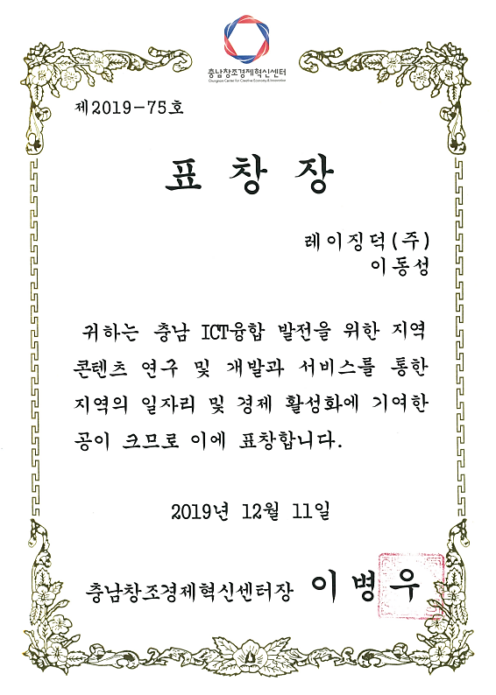
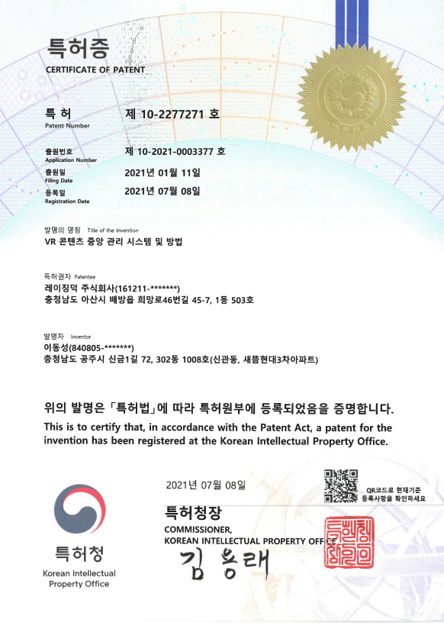
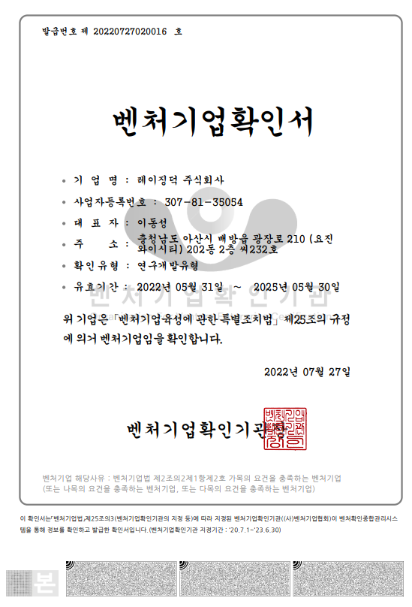
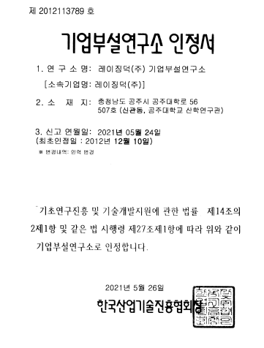
1. 일반현황
레이징덕 주식회사는 ICT 기술을 활용한
실감형 체험 콘텐츠를 제작하는, 콘텐츠 제작 전문기업 입니다.
수상
문화체육 관광장관 표창장 (13년 5월)
충남창조경제센터장 표창장 (19년 11월)
천안시장 표창패 (21년 11월)
인증
벤처기업 인증 (2022년 갱신)
부설연구소 보유 (2022년 갱신)
직접생산확인 인증 (소프트웨어, 디자인)
저작권 및 특허 출원 (실감 콘텐츠 관련)
팀구성
기획 / 디자인 / 개발 / 운영 파트
전공자로 구성된 팀으로 현재 12인
Notes:
일반현황 입니다.
제안업체는 2011년에 설립된 회사로 사업영업은 디지털 콘텐츠 실감형 콘텐츠 미디어 아트 콘텐즈 제작 서비스를 하는 업체입니다.
조직도는 대표이사를 포함하여 경영지원부와 콘텐츠 제작 운영팀으로 나뉘어져 있습니다.
보유기술은 2D/3D 애니메이션 콘텐츠 제작기술과
유니티 엔진을 활용한 실감형 콘텐츠 제작 기술을 보유하고 있으며
콘텐츠 제작경력 A~Z까지 전문인력을 보유하고 있습니다.

Slide 4
2. 콘텐츠 소개
사업분야
실감형 콘텐츠
디지털 콘텐츠
미디어아트
홀로그램
AI
애니메이션
AR
VR
APP
GAME
Notes:
일반현황 입니다.
제안업체는 2011년에 설립된 회사로 사업영업은 디지털 콘텐츠 실감형 콘텐츠 미디어 아트 콘텐즈 제작 서비스를 하는 업체입니다.
조직도는 대표이사를 포함하여 경영지원부와 콘텐츠 제작 운영팀으로 나뉘어져 있습니다.
보유기술은 2D/3D 애니메이션 콘텐츠 제작기술과
유니티 엔진을 활용한 실감형 콘텐츠 제작 기술을 보유하고 있으며
콘텐츠 제작경력 A~Z까지 전문인력을 보유하고 있습니다.

Slide 5
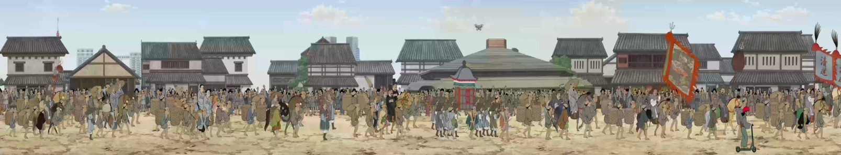
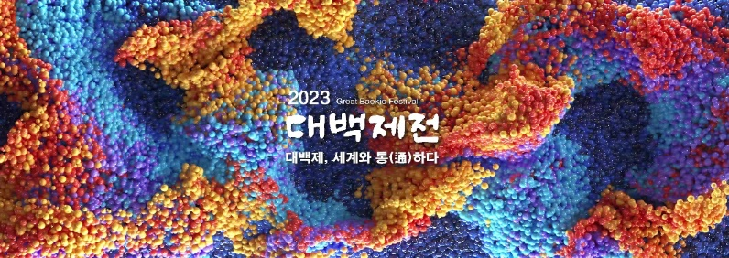
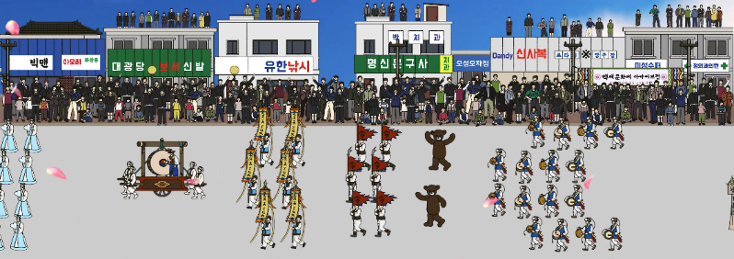
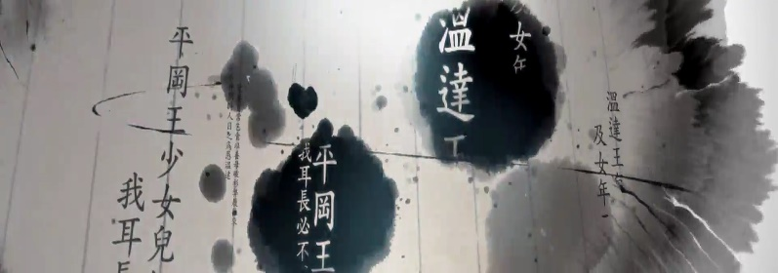
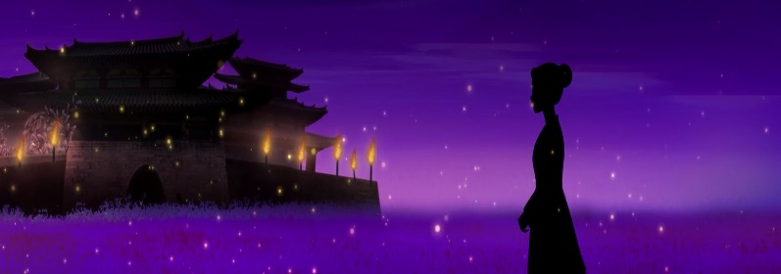
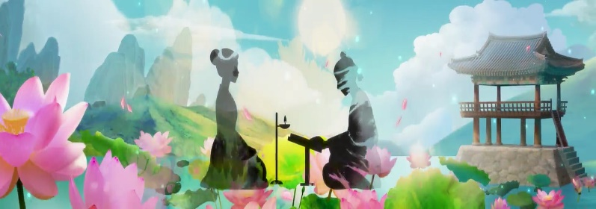
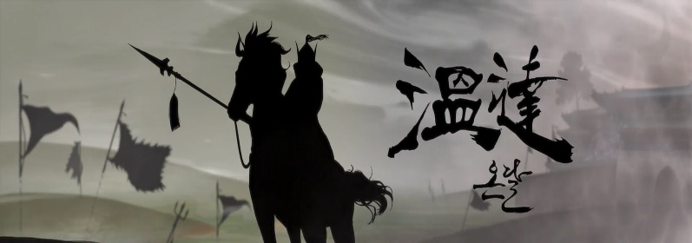
3. 포트폴리오
포트폴리오
미디어 아트
부여 박물관 전시 콘텐츠 애니메이션 개발
호남 호국기념관 온라인 교육 영상 기획 제작
국립서울 현충원 유품전시관 교육 영상 기획 제작
조선통신사 역사관 행렬도 애니메이션 제작
YBM, 천재교육, 동양북스 교육 이러닝 콘텐츠 애니메이션 제작
2021년 공주 문화재야행 영상콘텐츠 개발 및 제작 대행용역
예당호 출렁다리 실감형 콘텐츠 제작 용역
생생문화관 ICT활용사업 360 애니메이션 콘텐츠 제작
2023 공주의 미래유산 미디어 아트 콘텐츠 제작
한국교육학술정보원 KERIS 초등교육 실감 콘텐츠 개발
도로교통공단 도로교통안전 콘텐츠 개발
해양수산부 해상안전체험 VR 콘텐츠 개발
국립특수교육원 발달장애교육 실감 콘텐츠 개발
현대중공업 미래기술(AR) 교육 콘텐츠 개발
모산목장 밀크팜 프로젝트 애니메이션 제작
웨이크업 센터 메타버스 360 애니메이션 콘텐츠 제작
2
Notes:
유사과업 포트폴리오 입니다.
2D, 3D, 애니메이션 실감형 콘텐츠, 미디어아트 콘텐츠 과업 수행 등 다양한 유사과업을 수행하였습니다.
오른쪽은 미디어 아트 콘텐츠 포트폴리오 입니다.

Slide 6
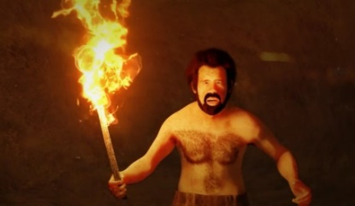
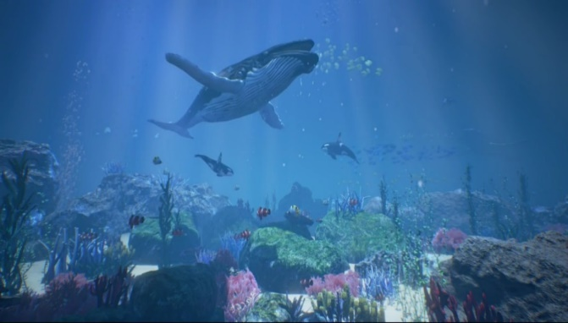
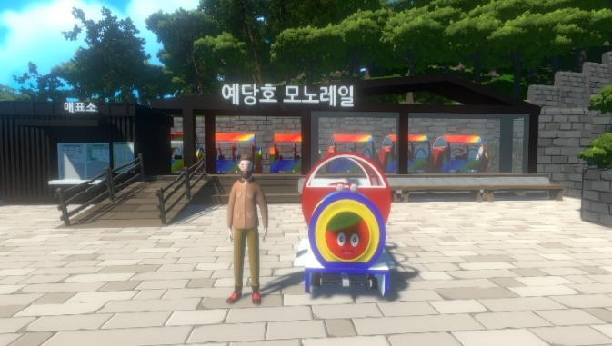
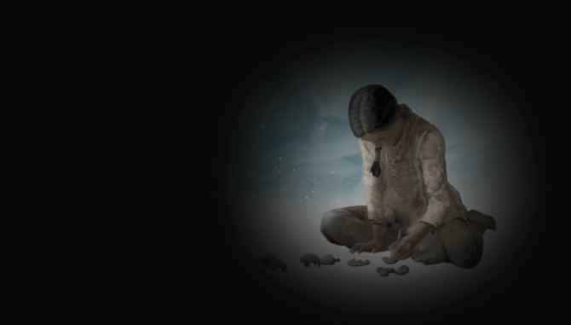
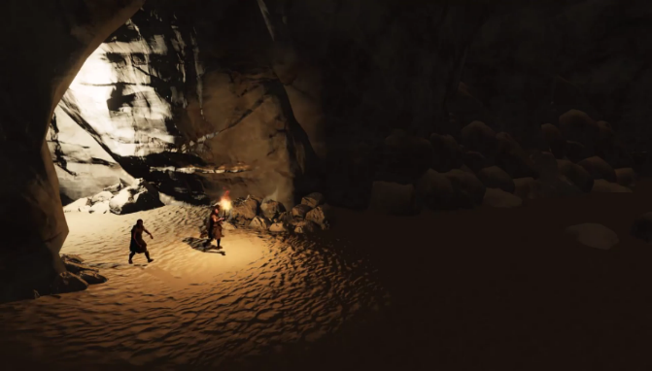
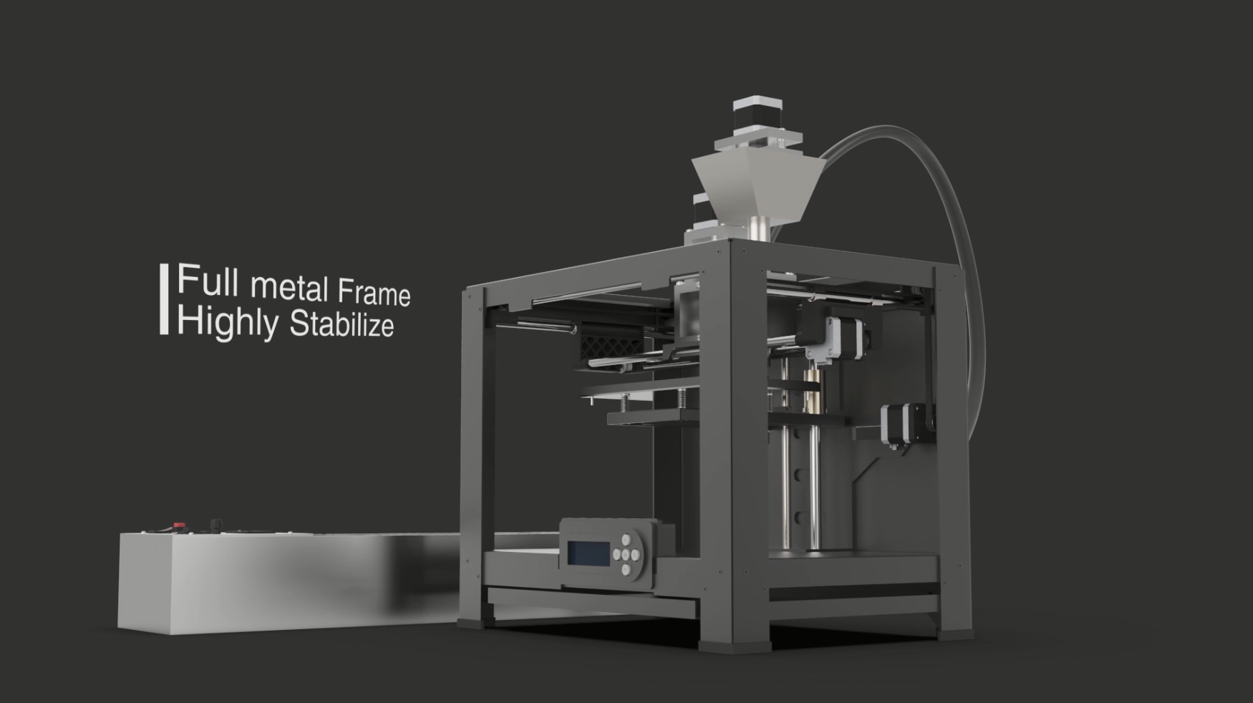
3. 포트폴리오
미디어 아트 및 3D 영상
Notes:
3D기반 애니메이션 실감형 콘텐츠 포트폴리오 입니다.
유니티 엔진을 활용한 콘텐츠를 제작하여, 다양한 연출 및 인터렉티브가 가능합니다.

Slide 7
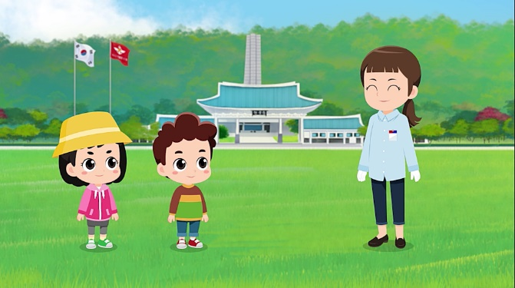
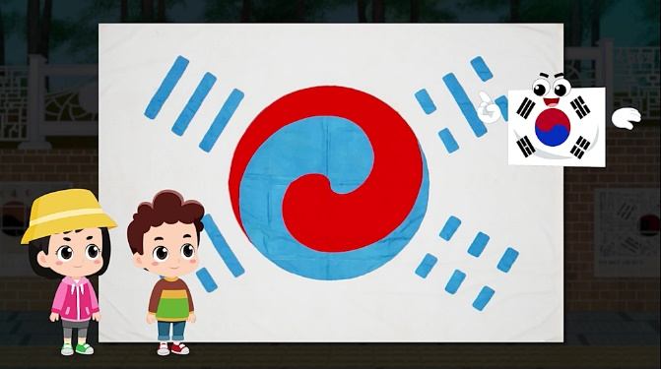
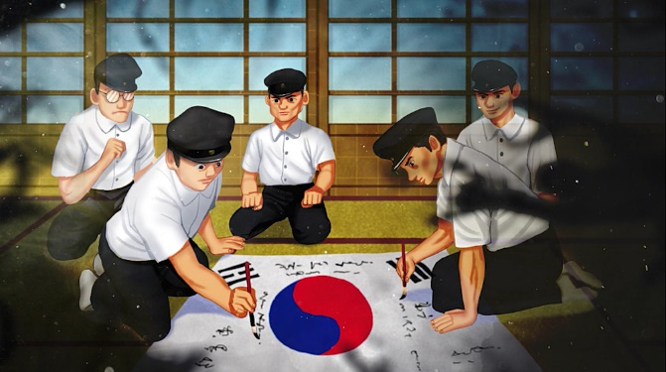
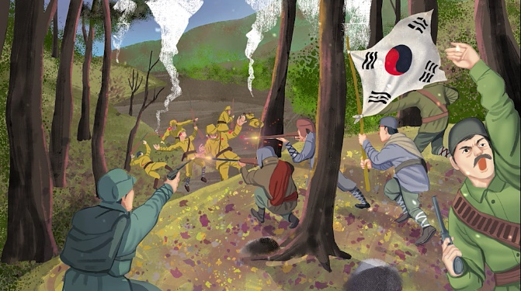
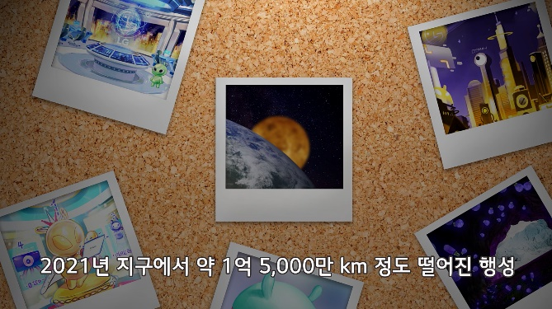
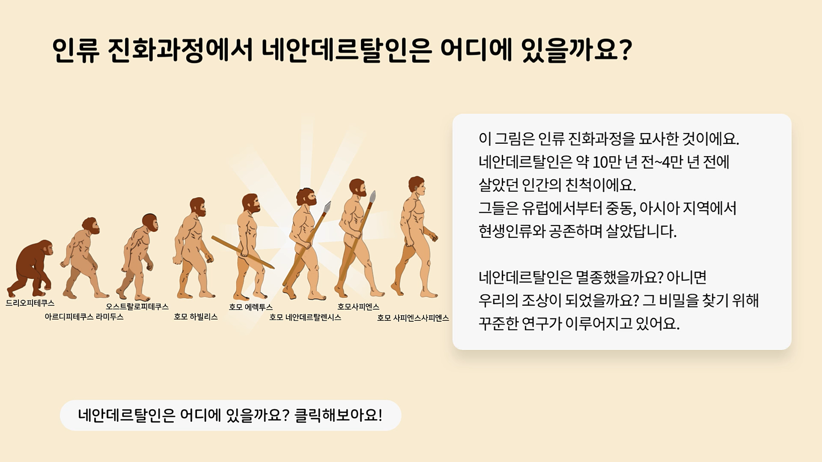
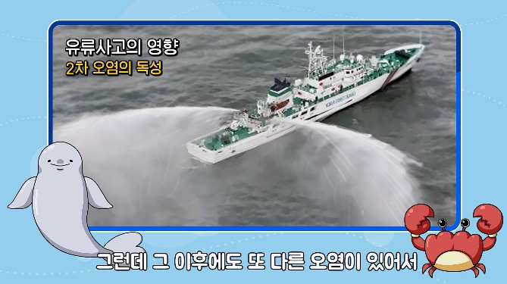
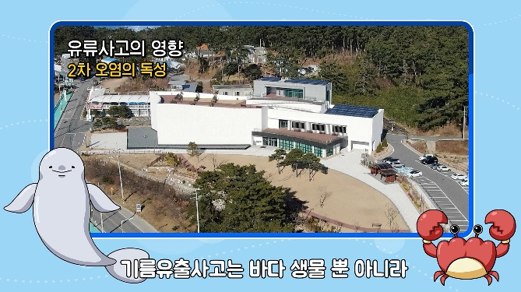
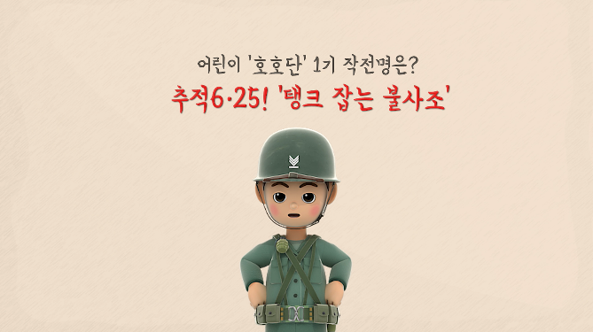
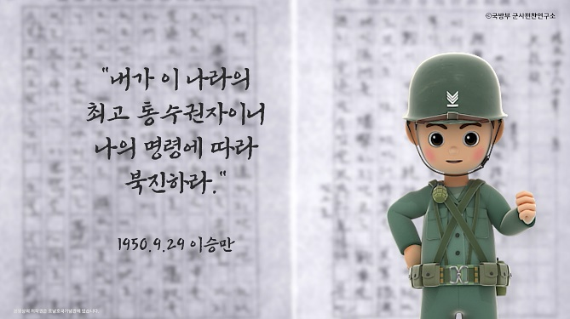
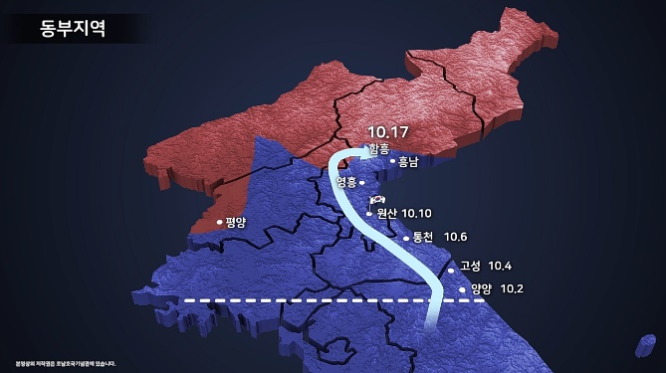
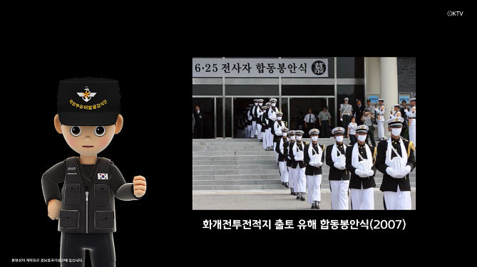
3. 포트폴리오
이런닝 영상
3
Notes:
본 과업 중 하나인 애니메이션 포트폴리오 입니다.
본사는 2D는 물론 3D 리소스를 기반으로 한 애니메이션 콘텐츠 제작이 가능합니다.

Slide 8
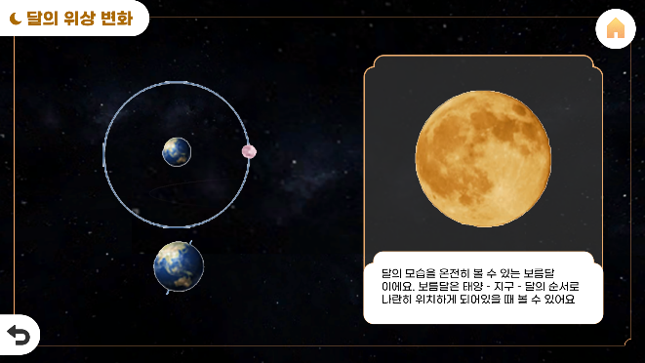
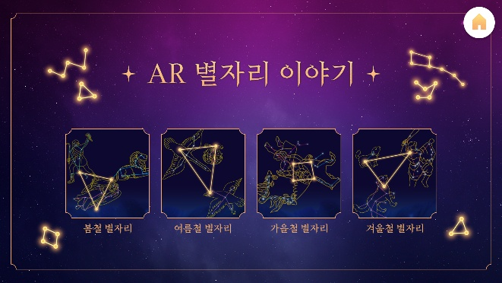
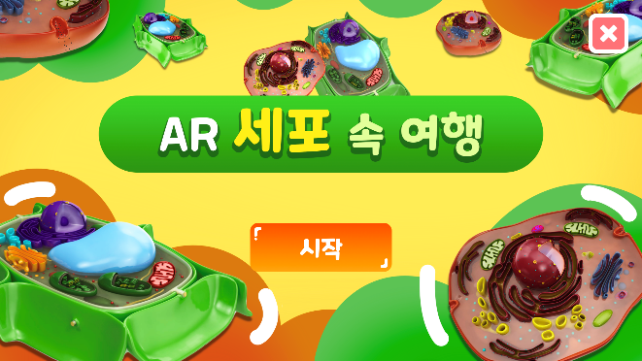
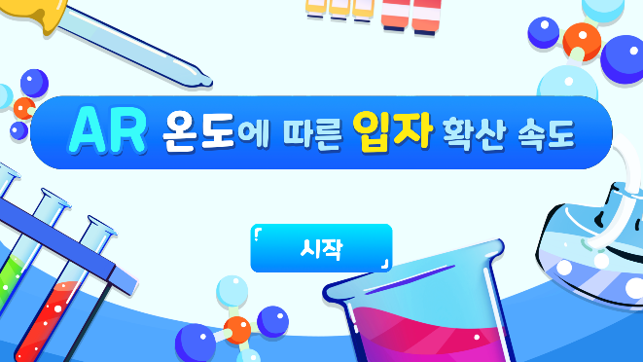
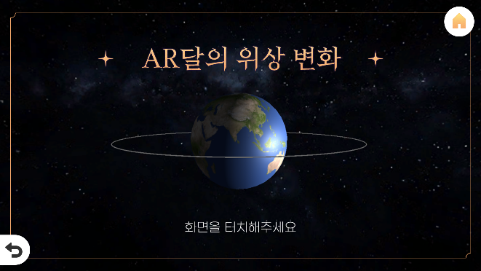
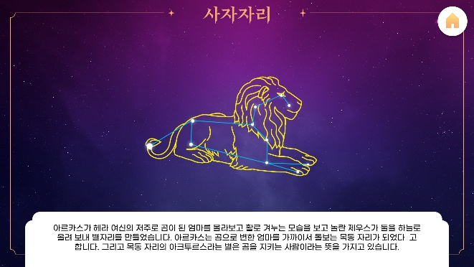
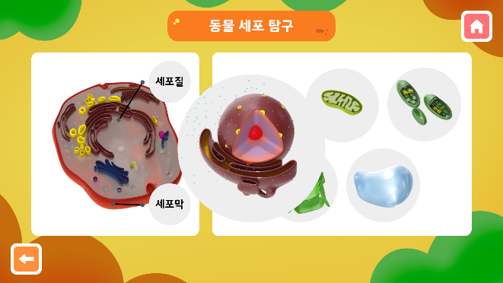
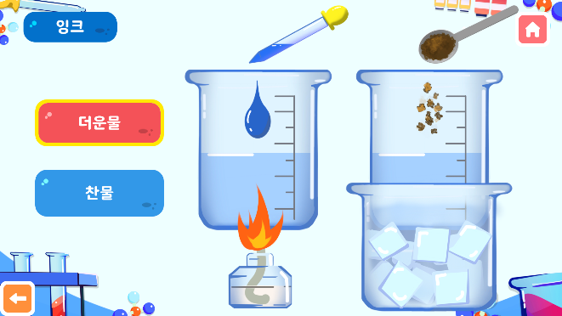

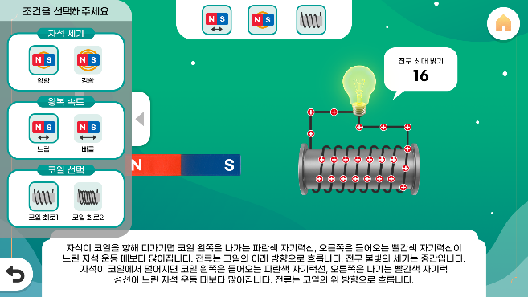
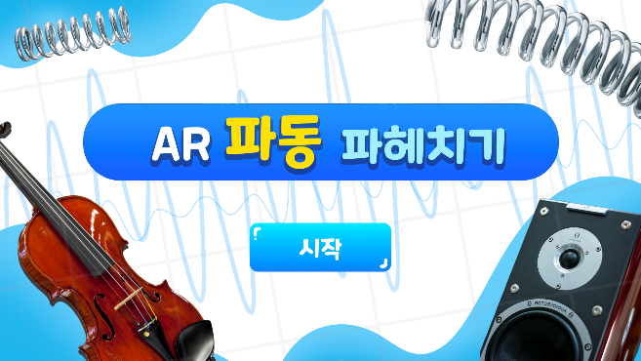
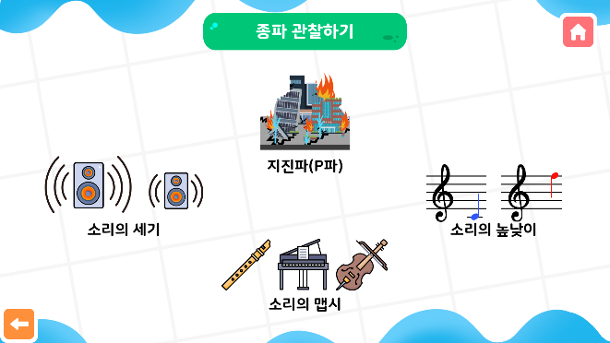
3. 포트폴리오
교육콘텐츠 제작
Notes:
3D기반 애니메이션 실감형 콘텐츠 포트폴리오 입니다.
유니티 엔진을 활용한 콘텐츠를 제작하여, 다양한 연출 및 인터렉티브가 가능합니다.

Slide 9
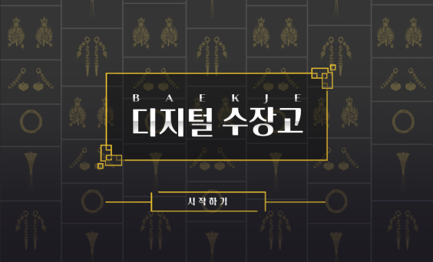
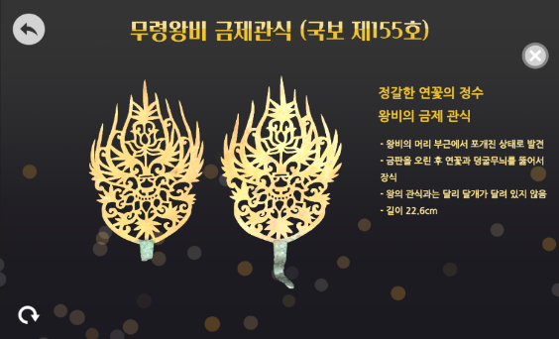
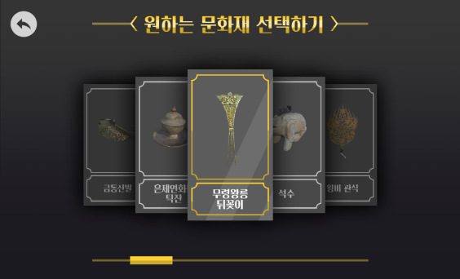
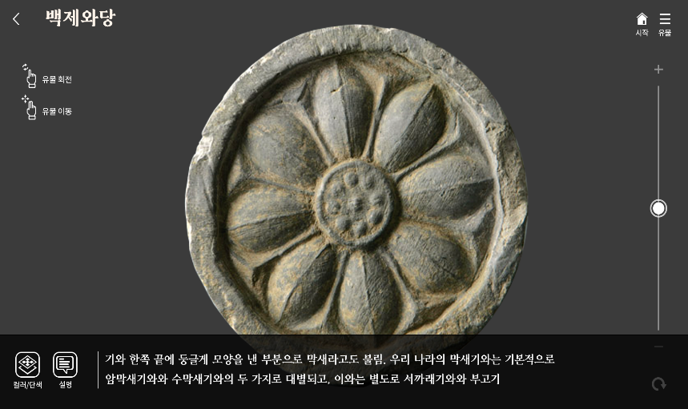
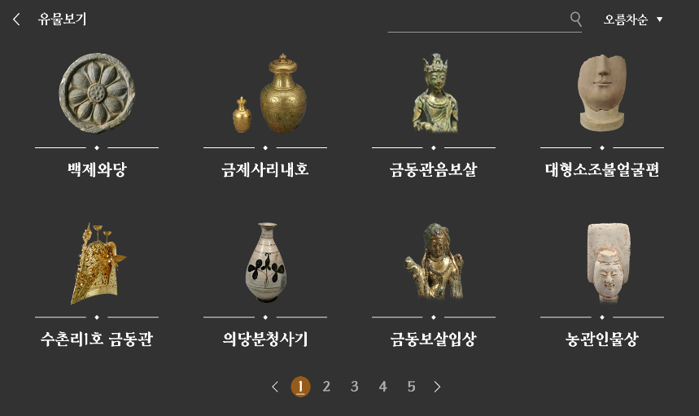
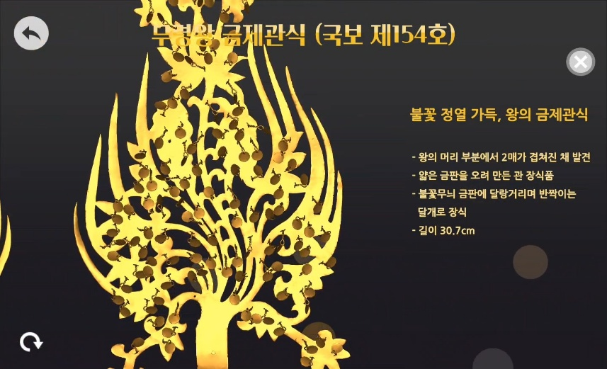
3. 포트폴리오
문화유산 콘텐츠
Notes:
3D기반 애니메이션 실감형 콘텐츠 포트폴리오 입니다.
유니티 엔진을 활용한 콘텐츠를 제작하여, 다양한 연출 및 인터렉티브가 가능합니다.

Slide 10
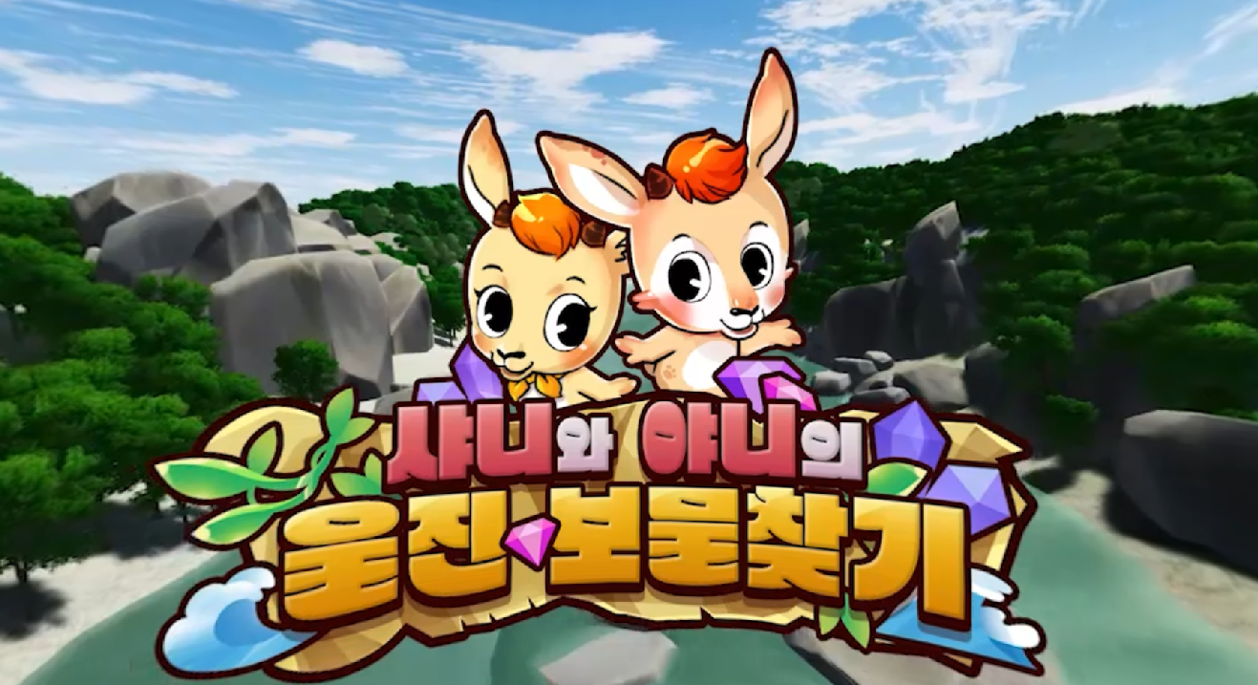
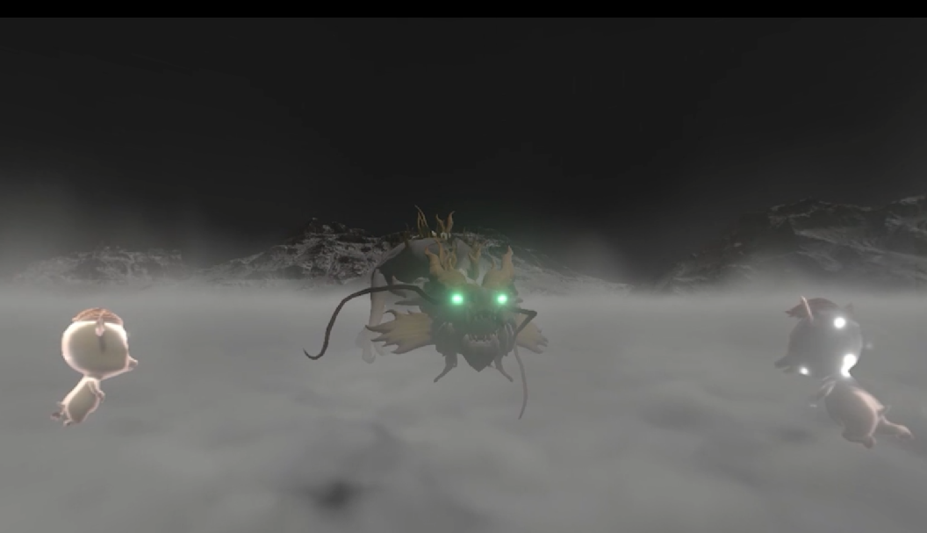
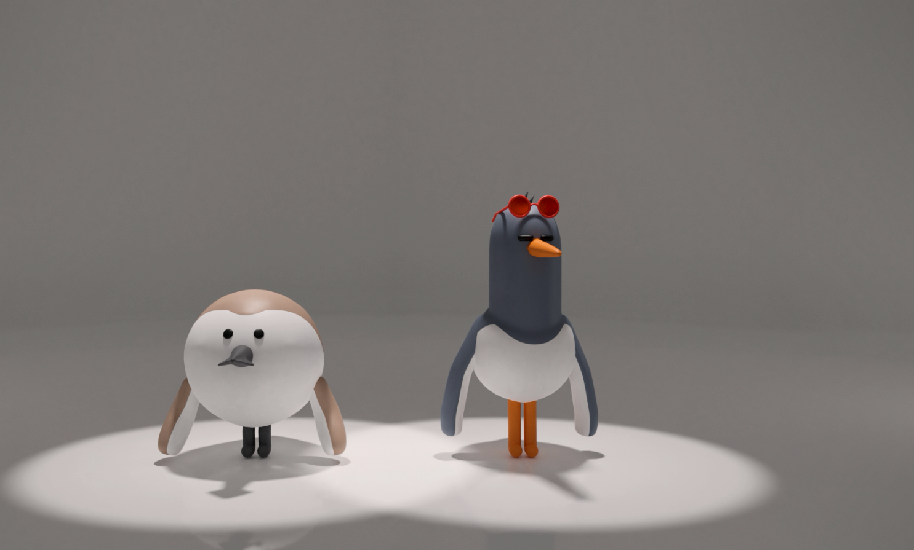
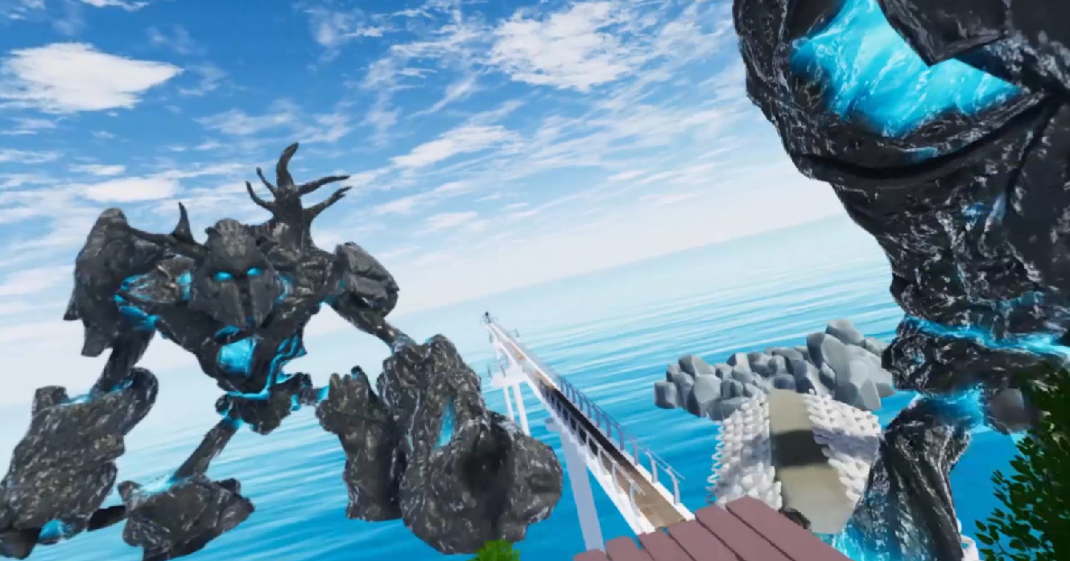


3. 포트폴리오
4D 애니메이션
(울진 보물찾기, 서천 까미와 또요)
Notes:
3D기반 애니메이션 실감형 콘텐츠 포트폴리오 입니다.
유니티 엔진을 활용한 콘텐츠를 제작하여, 다양한 연출 및 인터렉티브가 가능합니다.

Slide 11




3. 포트폴리오
메타버스
Notes:
3D기반 애니메이션 실감형 콘텐츠 포트폴리오 입니다.
유니티 엔진을 활용한 콘텐츠를 제작하여, 다양한 연출 및 인터렉티브가 가능합니다.

Slide 12





3. 포트폴리오
메타버스
Notes:
3D기반 애니메이션 실감형 콘텐츠 포트폴리오 입니다.
유니티 엔진을 활용한 콘텐츠를 제작하여, 다양한 연출 및 인터렉티브가 가능합니다.

Slide 13



3. 포트폴리오
전시관 콘텐츠
Notes:
3D기반 애니메이션 실감형 콘텐츠 포트폴리오 입니다.
유니티 엔진을 활용한 콘텐츠를 제작하여, 다양한 연출 및 인터렉티브가 가능합니다.

Slide 14






3. 포트폴리오
지중해 마을 미디어 아트
Notes:
3D기반 애니메이션 실감형 콘텐츠 포트폴리오 입니다.
유니티 엔진을 활용한 콘텐츠를 제작하여, 다양한 연출 및 인터렉티브가 가능합니다.

Slide 15




3. 포트폴리오
전시관 콘텐츠
Notes:
3D기반 애니메이션 실감형 콘텐츠 포트폴리오 입니다.
유니티 엔진을 활용한 콘텐츠를 제작하여, 다양한 연출 및 인터렉티브가 가능합니다.

Slide 16



3. 포트폴리오
전시관 콘텐츠
Notes:
3D기반 애니메이션 실감형 콘텐츠 포트폴리오 입니다.
유니티 엔진을 활용한 콘텐츠를 제작하여, 다양한 연출 및 인터렉티브가 가능합니다.

